Slide 1
Webinaire - 12 mai 2026
Comment l'IA transforme le coaching
Passer du coaching classique au coaching augmenté par IA, sans perdre l'humain.
Webinaire - Mardi 12 mai 2026 - 20h00 GMT+1
LN-IA Studio Coachs
1 / 12

Slide 2
Promesse
Comprendre, pratiquer, transmettre
- Comprendre le changement IA.
- Développer les skills IA indispensables.
- Garder un cadre humain, éthique et pédagogique.
- Repartir avec une méthode d'action.
Repère participant
Noter une action concrète à tester cette semaine.
LN-IA Studio Coachs
2 / 12

Slide 3
Pourquoi maintenant ?
Le changement accélère
- Le monde se transforme à grande vitesse.
- L'IA accélère les usages et les attentes.
- Les métiers changent : préparer, produire, vérifier, publier.
- Les coachs doivent apprendre à travailler avec ces nouveaux systèmes.
Repère participant
Noter une action concrète à tester cette semaine.
LN-IA Studio Coachs
3 / 12

Slide 4
Trois échelles
Lire la transformation
- Monde : IA, cloud, satellites, quantique.
- Personnel : mindset, habitudes, attention.
- Professionnel : développement moderne, production, publication.
Repère participant
Noter une action concrète à tester cette semaine.
LN-IA Studio Coachs
4 / 12

Slide 5
New Paradigm IA
Une nouvelle manière de travailler
- Intention claire.
- Dialogue avec le modèle.
- Production structurée.
- Vérification humaine.
- Correction et transmission.
Repère participant
Noter une action concrète à tester cette semaine.
LN-IA Studio Coachs
5 / 12

Slide 6
Skills IA
Les compétences indispensables
- Formuler une intention claire.
- Écrire un prompt utile.
- Relancer avec des critères.
- Vérifier, corriger et documenter.
- Produire et publier.
Repère participant
Noter une action concrète à tester cette semaine.
LN-IA Studio Coachs
6 / 12

Slide 7
Coach augmenté
Responsabilité humaine, puissance IA
- Le coach augmenté ne délègue pas sa responsabilité.
- Il prépare mieux.
- Il structure et simule.
- Il synthétise et transmet.
- Il garde l'éthique au centre.
Repère participant
Noter une action concrète à tester cette semaine.
LN-IA Studio Coachs
7 / 12

Slide 8
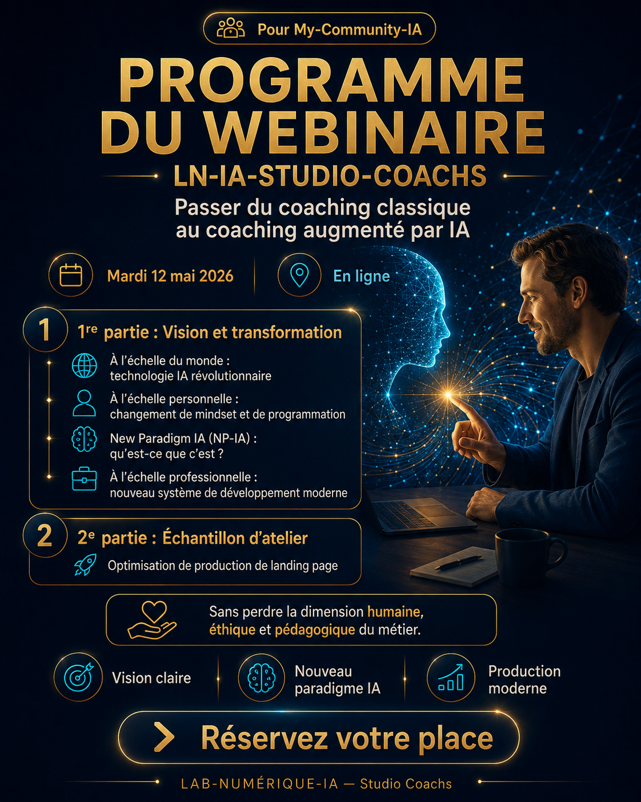
Atelier pratique
Optimiser une landing page
Cas pratique : passer d'une intention à un support clair, ciblé et publiable avec l'aide de l'IA.
LN-IA Studio Coachs
8 / 12

Slide 9
Grille d'analyse
Observer avant d'améliorer
- Public cible.
- Promesse et titre.
- Programme et preuves.
- Visuels et appel à l'action.
- Mobile, accessibilité et éthique.
Repère participant
Noter une action concrète à tester cette semaine.
LN-IA Studio Coachs
9 / 12

Slide 10
Exercice
Améliorer une section avec l'IA
- Choisir une section de la page.
- Formuler l'intention.
- Demander une amélioration ciblée.
- Expliquer ce qui a changé.
- Vérifier la qualité.
Repère participant
Noter une action concrète à tester cette semaine.
LN-IA Studio Coachs
10 / 12

Slide 11
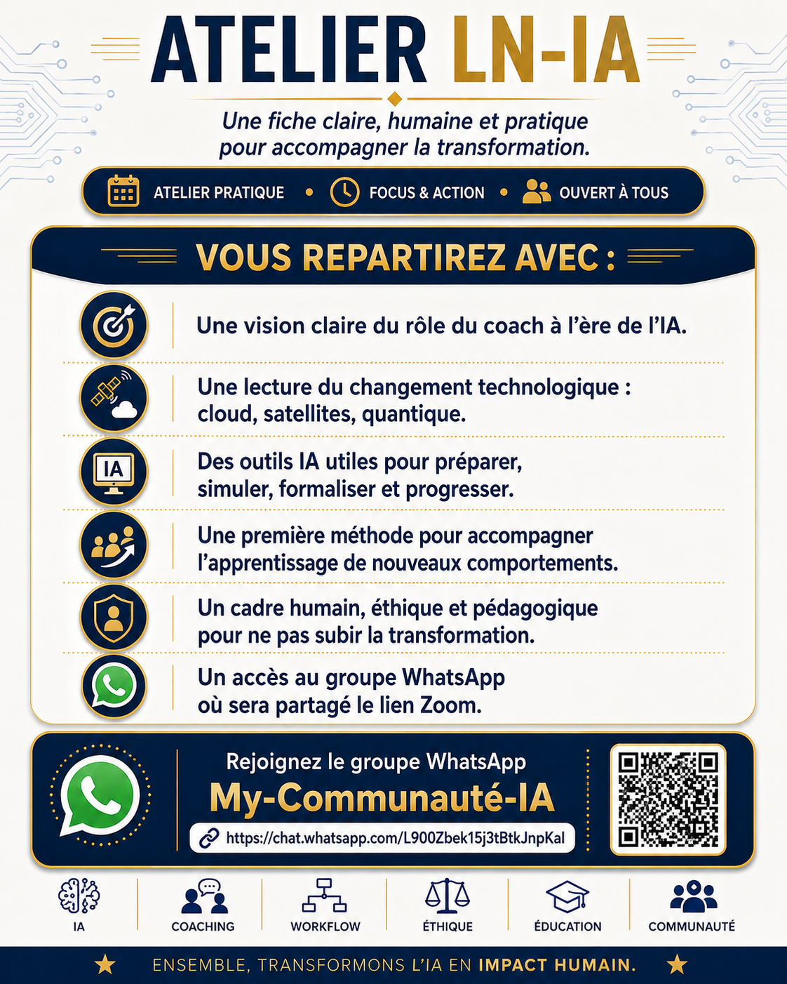
Ce que vous emportez
Vision, méthode et action
Vous repartez avec une vision claire, des skills IA, des prompts, une grille d'analyse et une action à pratiquer.
LN-IA Studio Coachs
11 / 12

Slide 12
Appel à l'action
Rejoindre la communauté et pratiquer
Cette semaine : choisir une compétence IA, produire un livrable concret, puis partager le résultat avec la communauté LN-IA.
Webinaire - Mardi 12 mai 2026 - 20h00 GMT+1
LN-IA Studio Coachs
12 / 12

